Slide 1
Ergebnisse

Slide 2
Zwei Modelle
Datumsmodell
gruppierte Daten pro Tag
Uhrzeit der Messung nicht beachtet
Zeitmodell
gruppierte Daten pro Minute
Uhrzeit der Messung beachtet
aber: viele Variablen nur einmal am Tag erhoben

Slide 3
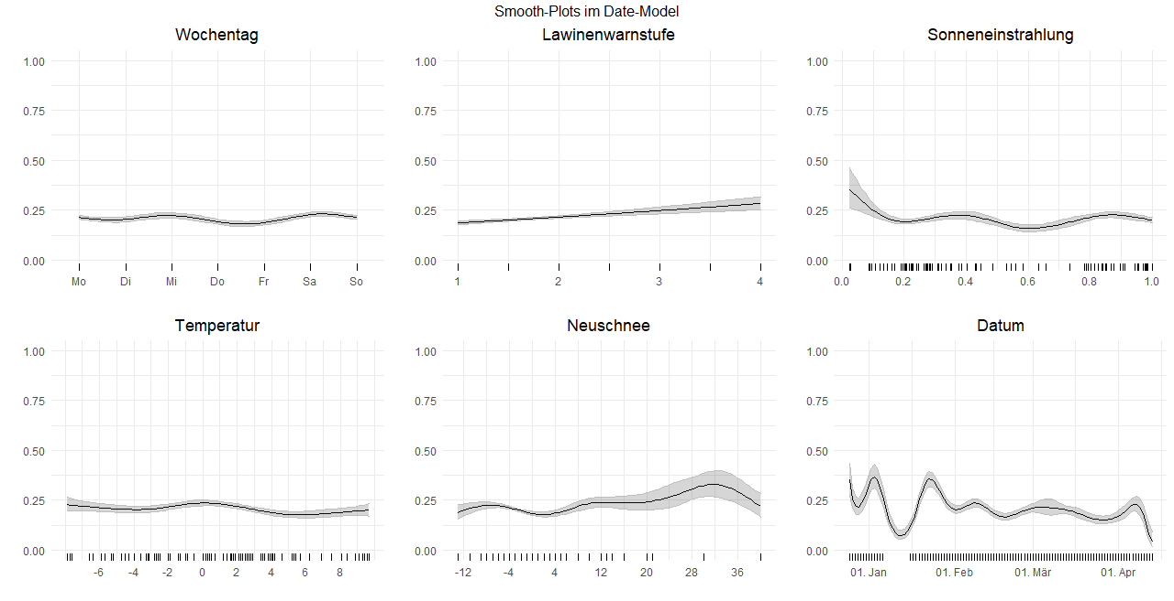
Datumsmodell
Kein Feiertag:
0.208
Feiertag:
0.225

Slide 4
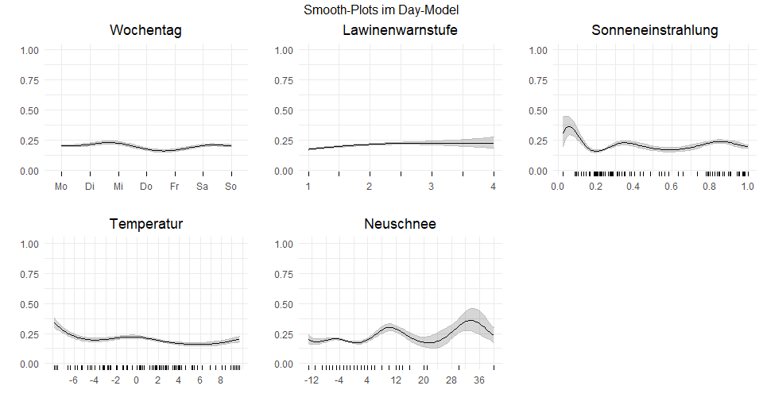
Zeitmodell
Kein Feiertag:
0.198
Feiertag:
0.232

Slide 5
